Slide 1


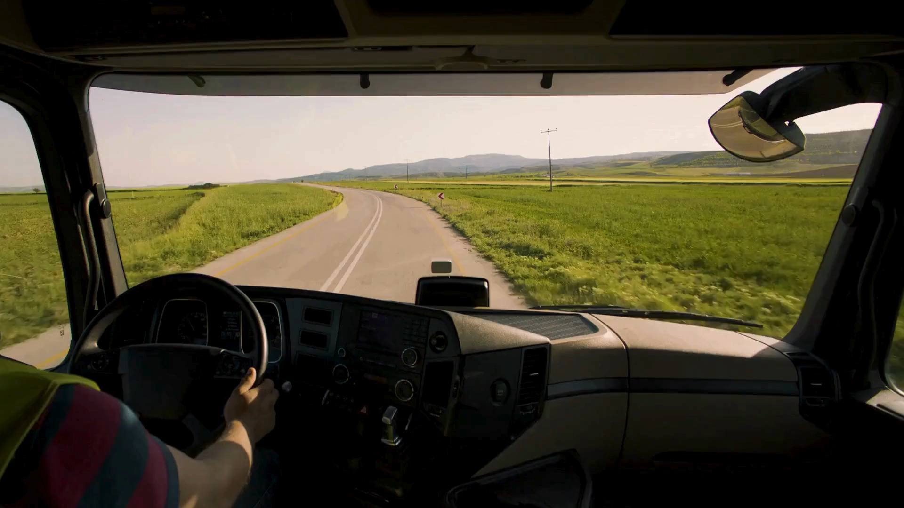
Notes:
Piątek 7 lipca 2023 roku, po godzinie 17. Holandia, lato, ładna pogoda, dobra widoczność.
Kierujący pojazdem ciężarowym wiezie dostawę puszek do napojów. Ma jeszcze kilka godzin, ale robi się śpiący.
Jak Państwo myślą co zrobi? Zjedzie na stację na kawę? Podgłośni muzykę?

Slide 3
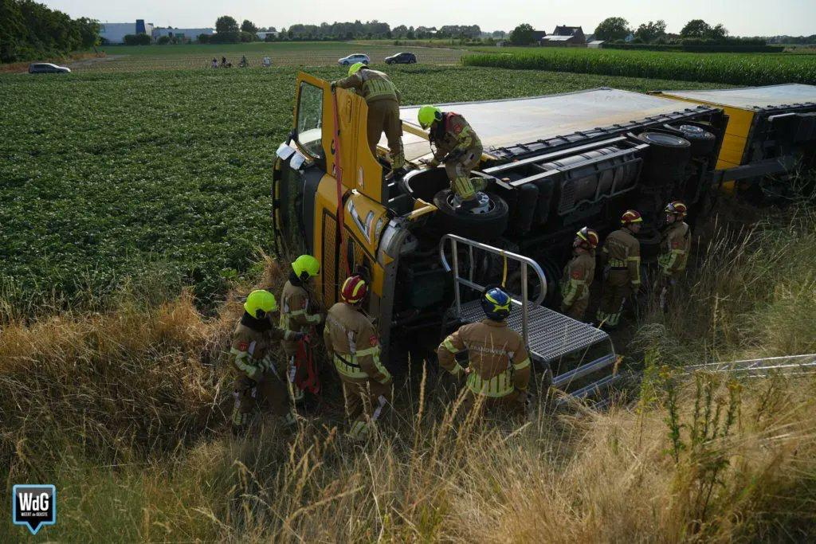
Jakie są koszty dodatkowe?
A 25 000 PLN
B 50 000 PLN
C 75 000 PLN
D 100 000 PLN
Notes:
Kierowca zjeżdża na pobocze, osuwa się ze skarpy i kładzie zestaw na boku.
Na miejsce przyjeżdża ekipa ratunkowa, wzywa ciężki sprzęt, wyciąga załadowany zestaw z pobocza, holuje 15 km na pobliski parking.
Cała akcja trwa 6 godzin od 19 do 1. Po weekendzie w poniedziałek holowanie 60 km do serwisu, gdzie odbędzie się naprawa.
Jakie to są koszty? 3 faktury - za organizację pomocy, za wyciąganie i holowanie na parking, za holowanie do serwisu.

Slide 4
Jakie są koszty dodatkowe?
A 25 000 PLN
B 50 000 PLN
C 75 000 PLN
D 100 000 PLN
Notes:
Kto za to zapłaci?

Slide 5
Kto pokryje koszty dodatkowe?
Ubezpieczyciel
Klient
A 10 000 PLN 40 000 PLN
B 20 000 PLN 30 000 PLN
C 30 000 PLN 20 000 PLN
D 40 000 PLN 10 000 PLN
Notes:
Ubezpieczyciel czy klient? Ubezpieczyciel 10, a klient 40? 20/30? 30/20? Tu nie ma poprawnej odpowiedzi. Moim zdaniem klient nie powinien dopłacać przy tego typu szkodach.
Ale jest kilka problemów: 1) niskie limity (PZU 10% SU, EH 2000 zł, Warta 1500 zł), 2) na UG EH daje 10 000 zł, 3) ZU dzielą koszty na 3 (dot. samochodu, przyczepy i ładunku)
TIPY: 1) Art. 826. KC ratowanie przedmiotu ubezpieczenia w granicach SU 2) Niemcy koszt akcji ratowniczej, w tym holowania na zlecenie policji z OC ppm (3 mies., parking)

Slide 6
Umiejętne i świadome negocjacje
Składka za ubezpieczenie
Koszty niepokryte przez Ubezpieczyciela (nieświadome ryzyko)
Notes:
Na czerwono - holowanie, wyciąganie, parkowanie, naprawa za granicą, odmowy. Przykład: szkoda w Hiszpanii, limit hol 20 000 zł, hol do PL 50 000 a naprawa w Hiszpanii 11 tys. euro (47k zł), 3 dni. Ale dopłata 10 000 zł do naprawy lub 30 000 zł do holowania. Przepychanki 2 tyg – jakie są koszty przestoju?
Jak obniżyć składkę? Dokładna analiza, przykłady: - film z Rumunii, rez 800 tys. zł / oferta na flotę własną, szkodowe rentingowe / przebicie opon 18 szk AC w różnych TU na 300 tys. zł / wystrzał opony na autostradzie, karambol uszkodzenie 5 aut, rezerwy z OC na 500 tys zł.

Slide 7
Polityka prowadzenia szkodowości
Składka za ubezpieczenie
Naprawy na własny koszt (pokryte świadomie)
Notes:
Problem w AC - szkodowość frekwencyjna. Klienci płacą niskie składki bo część szkód biorą na siebie, ŚWIADOMIE.
1) obniżać składki 2) koszty napraw coraz mniejsze / Jak to osiągnąć? Dążymy by było mniej szkód. Rozwiązania - bierzemy naprawy na siebie i przerzucamy część kosztów na kierowców, będą bardziej uważać.
Szkody z OC – klienci pokrywają sami / instrukcje zdjęcia -> wysyłamy do TU // Przykłady: telefon 4000 zł za bramę z OC na kierowcę, 600 tys zł rezerw z OC niezasadnych (ogrodzenie vs płotek)

Slide 8
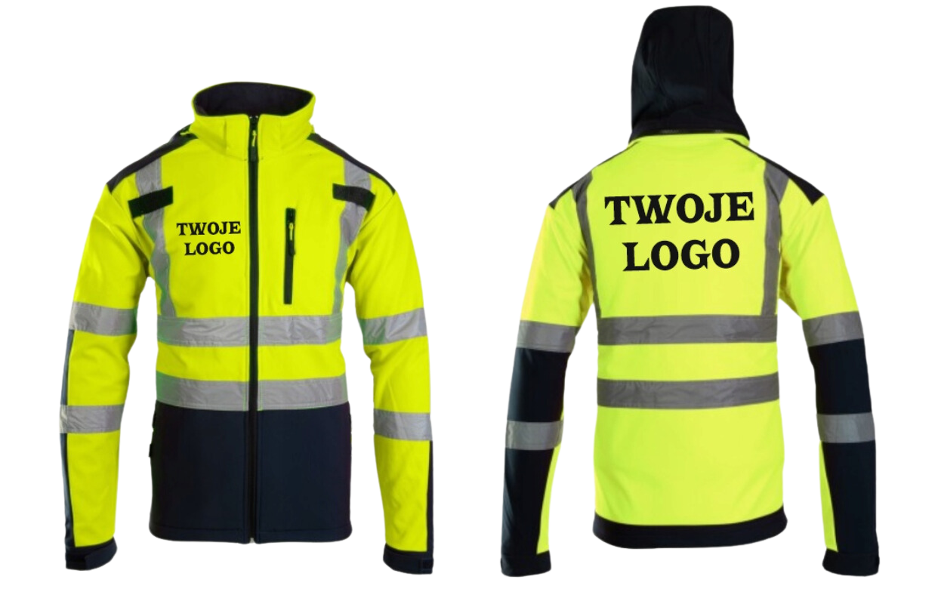
Jak obniżyć koszt ubezpieczenia floty?
1
Umiejętne negocjacje
Analiza floty i wyjaśnienie szkód
Negocjacje ceny i zakresu ubezpieczenia
Świadomy wybór oferty
Polityka prowadzenia szkodowości
Polityka zgłaszania szkód
Instrukcje i szkolenia w firmie
Kary i nagrody dla kierowców
2
Bonus na poprawę bezpieczeństwa
Umiejętność wykazania wprowadzonych działań
3
Notes:
Zanim przejdziemy dalej podsumujmy to do tej pory.
1) oferta, która zabezpieczy nas w przypadku dużych i nieprzewidzianych zdarzeń, zwłaszcza kosztów dodatkowych za granicą.
2) działania wewnątrz firmy, bierzemy część kosztów na siebie, pracujemy nad kierowcami, cel długofalowe obniżanie szkodowości i składek
UWAGA – pracujemy nie tylko nad AC, ale zwłaszcza w OC (zdjęcia, płacić za drobne szkody, obciążać kierowców)
3) bonus - dlaczego dałem tu kurtkę? zaraz wyjaśnię.

Slide 9
Bonus na poprawę bezpieczeństwa
Notes:
U jednego z naszych klientów wprowadziliśmy krok 1 i 2, miał polisy w różnych TU, znaleźliśmy ofertę o 11% niższą z kl napraw za granicą, stawka 100 EUR
Krok 2 - przestał zgłaszać drobne szkody i obciąża kierowców, Krok 3 - Pomogłem mu wykazać i udokumentować wprowadzone działania, dostał bonus 50 000 zł. na kurtki
REASUMUJĄC Nie tylko obniżyć koszty polis, koszty dodatkowe, obniżyć koszty napraw, mniej szkód z AC, ograniczyć roszczenia z OC, ale również uzyskać dodatkowy bonus na działania.

Slide 10
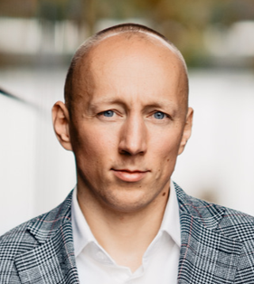
Michał Parol
Dyrektor ds. Rozwoju Biznesu
linkedin.com/in/michalparol/
+48 609 902 031
michal.parol@makubezpieczenia.pl
Notes:
Ja nazywam się Michał Parol, zapraszam na mój profil na Linkedin i do rozmów
Czy mają Państwo jakieś pytania?

